Slide 1
Народная игрушка
Предметом научных исследований игрушка стала лишь в конце XIX –XX в.

Slide 2
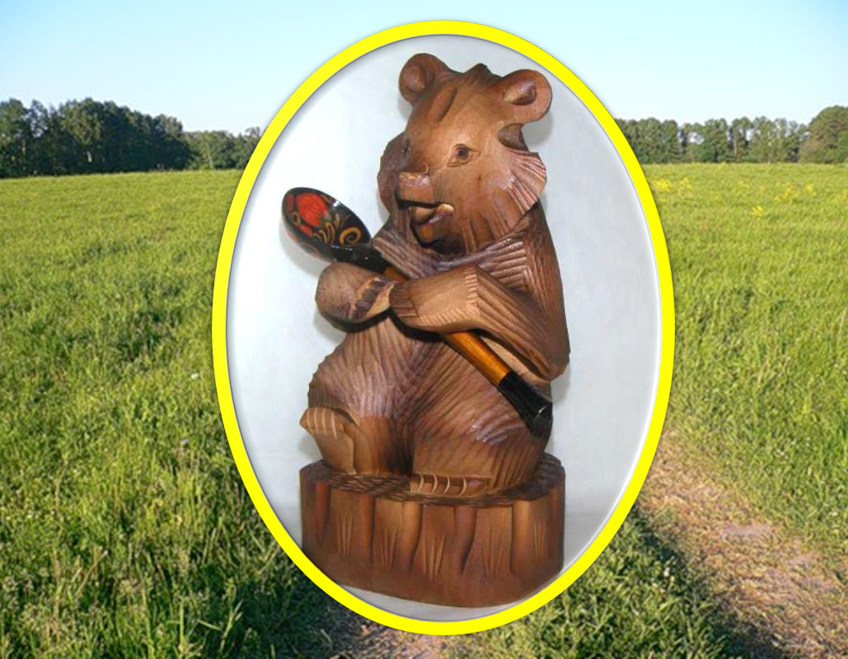
Богородская игрушка

Slide 3
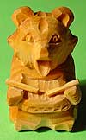
Традиции богородской игрушки, передаваясь из поколения в поколение, сохранились до наших дней.
Движущиеся деревянные игрушки, сделанные в российской глубинке мастерами народного творчества, несут тепло рук мастера и доброту в дом. Народные мастера, работая простыми инструментами, создают из липы правдивые, реалистические образы людей и животных, сюжеты.

Slide 4
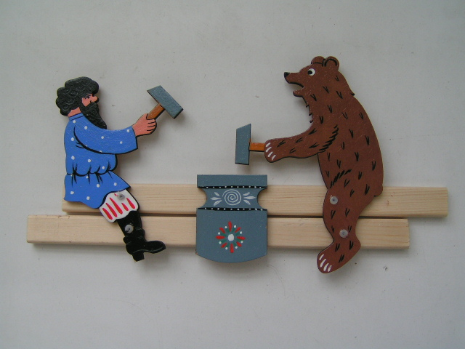
Кузнец и медведь

Slide 5
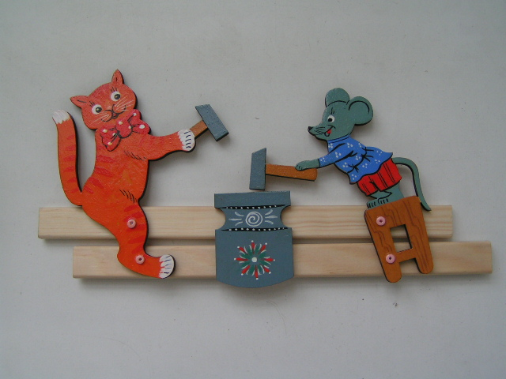
«Мышка и кошка» ручная работа художник Блинов А. И.

Slide 6
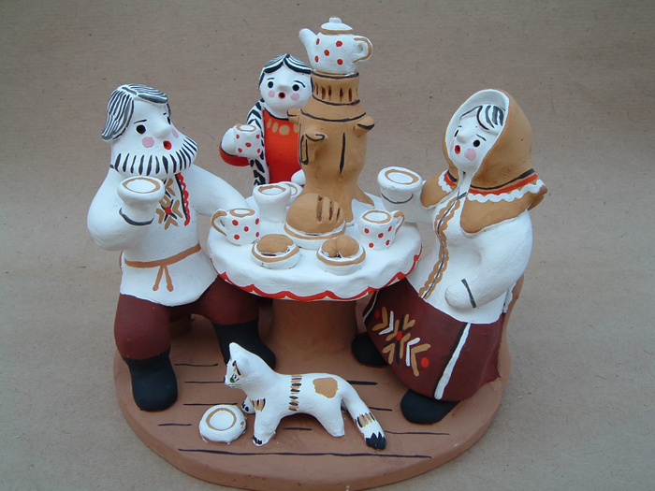
Каргопольская игрушка

Slide 7
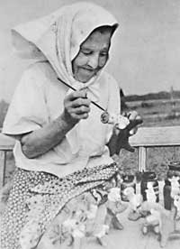
Каргопольская глиняная игрушка как художественное явление сегодня по праву занимает одно из первых мест среди российских народных промыслов игрушки.
Большая заслуга в этом принадлежит известным мастерам из д. Гринево: Ивану Васильевичу Дружинину (1887 - 1949г.г.) - талантливому мастеру - классику каргопольской игрушки и Ульяне Ивановне Бабкиной ( 1889 - 1977г.г.) - самой знаменитой мастерице.

Slide 8
Основная тема творчества Ульяны Бабкиной - образы окружающей её повседневной жизни, образ человека северной деревни. Меткие по пластическому решению, радостные по росписи, игрушки воплощают естественную радость жизни.
Появляются несвойственные ранее для каргопольской игрушки характеристики: движение, усложненность пластического решения, расширение тематики и сюжетные игрушки.
Ульяна Ивановна Бабкина жила в покинутой всеми деревне Гринево, расположенной в 17 километрах от Каргополя. Восемьдесят девять лет - всю жизнь делала мастерица свои "бобки" (местное название игрушки), то под протяжно распеваемую сказку, то под задорную частушку, то под напев старинной песни, перекликавшейся с образами глиняных фигурок. Она часто дарила игрушки детям или несла на ярмарку в Каргополь.
Огромный интерес к её творчеству в 60-е годы способствовал возрождению промысла. В 1967 г. по инициативе Союза художников РСФСР в Каргополе создали гончарный цех, который в 1968 г. стал филиалом предприятия народных художественных промыслов "Беломорские узоры" (г.Архангельск).

Slide 9
Искусство изготовления каргопольских игрушек — искусство северной деревни, народ которой любит и бережно хранит предания старины, обожает сказки и веселые шутки-прибаутки, боготворит природу и ее обитателей, изображая их в глине.
На севере, в старинном русском городе Каргополе Архангельской области находится один из центров производства глиняной игрушки. В старину Каргополь был широко известный и большой культурный центр Русского Севера. Сейчас это заповедные места, где до сих пор сохранилась самобытная русская культура, искусства и ремесла.
Издавна в окрестных деревнях близ Каргополя делали свистульки, фигурки, изображали то, что видели.

Slide 10
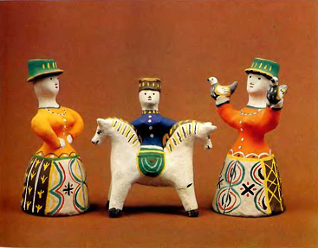
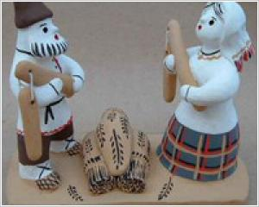
Своеобразна роспись игрушек. Старая каргопольская игрушка была неяркой, блеклой. Для ее украшения мастерицы использовали мел, печную сажу –настоящих красок тогда не знали. Даже и сегодня в росписи чувствуется северная сдержанность, суровость края.
Основа фигур белая
Красочная роспись наносится по предварительно выбеленной поверхности фигур.

Slide 11
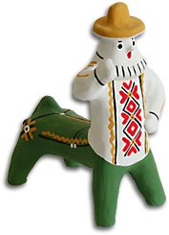
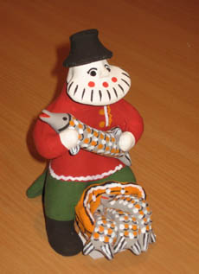
Люди изображаются крепкими, приземистыми, мужчины почти всегда с бородой.

Slide 12
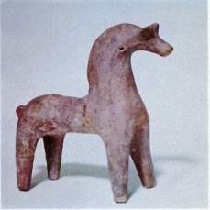
Калининская игрушка
Вот изящный стройный конь на длинных ногах, с гордо вскинутой головой. Это не обычная лошадь, а именно конь, крутогривый, сказочный, полный напряжения. Такого впечатления мастер достиг лепкой основных объемов фигурки и мягкой пластичностью их переходов. Лишь заостренно поднятые уши нарушают общую мягкость, скругленность и создают ощущение настороженности, встревоженности.

Slide 13
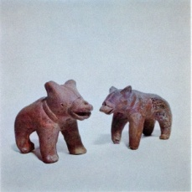
Само назначение игрушки позволяло фантазии мастера отвлекаться от повседневности, усиливать и видоизменять реальные черты.
В изображении медведей подчеркнута забавная неуклюжесть, сила и добродушие. Звери представлены на четырех лапах, с горбом на спине, голова с разинутой пастью и намордников, в ноздре – отверстие для кольца. По-видимому, эти игрушки были частью набора «Поводырь с медведем». Медвежья потеха принадлежала к числу любимых забав в Древней Руси. Нашла она свое отображение и в глиняной игрушке.

Slide 14
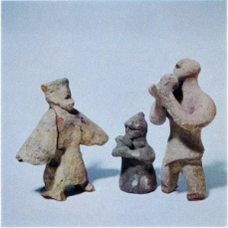
В глиняной игрушке, может быть, больше, чем в любом другом виде народного творчества, очевидна нерасторжимая связь ремесла и искусства. Между руками мастера и материалом не было посредника-инструмента, который мог так или иначе воздействовать на создаваемый предмет.
Аналогичного происхождения и многие человеческие фигурки. Они изображают скоморохов - народных певцов, музыкантов и актеров, нередко водивших за собой дрессированных зверей. С 15 века на Руси начались гонения на скоморохов со стороны светской и духовной власти. Любопытно, что фигурки скоморохов датируются именно этим временем – 16-17 веками. Скоморохи изображены играющими на музыкальных инструментах, вроде волынки, танцующими, ведущими медведей. Лепка игрушек весьма примитивна, но передает характерные позы, жесты, даже самозабвенную увлеченность игрой.

Slide 15
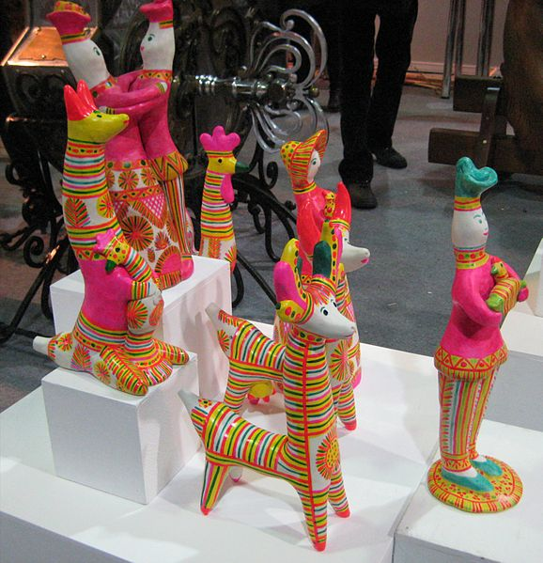
Филимоновская игрушка – жемчужина народного искусства.

Slide 16
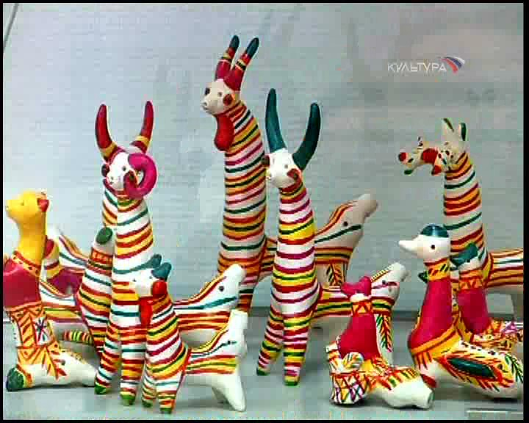
Искусство глиняной игрушки – одно из древнейших. Его древние основы народ сохранил и пронес сквозь века, казалось бы, в почти неизменных и в то же время всегда новых формах

Slide 17
По легенде деревня Филимоново была названа в честь деда Филимона – беглого каторжника, мастера гончарных дел, богомаза и игрушечника.
В середине XIX века промысел был уже известен далеко за пределами Одоевского уезда. Семьдесят пять из ста домов в Филимонове кормились гончарством.
Филимоновская игрушка - старейший народный художественный промысел России. Родина промысла - деревня Филимоново Одоевского района Тульской области, впервые упоминается в древних летописях XVI века. Мужчины в деревне Филимоново изготовляли на гончарном круге посуду, женщины лепили из глины игрушки. Все филимоновские игрушки - свистульки, лепятся из местной пластичной глины «синики», дающей после обжига белый черепок. Уникальная по своим свойствам глина, дает возможность мастеру всю скульптурку лепить из одного куска, добиваясь красивых по пластике, выразительных форм.

Slide 18
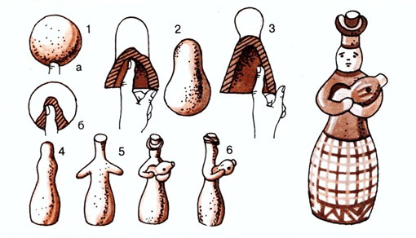
Все филимоновские игрушки - свистульки, лепятся из местной пластичной глины «синики», дающей после обжига белый черепок

Slide 19
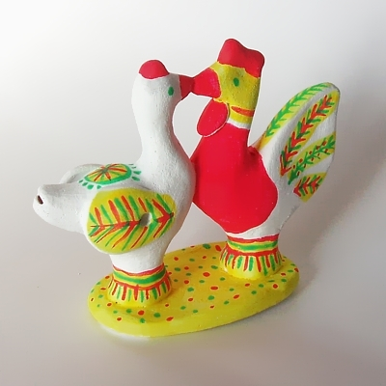
В 2009 году в Одоеве открылся музей Филимоновской игрушки, в экспозиции можно увидеть работы и фотографии талантливых мастериц прошлого и нынешнего века.
Ты откуда пришла к нам такая?
Вся простая, без хитрых затей.
С длинной шеей и расписная,
Для игры и забавы детей.
Я тебя полюбил в раннем детстве –
Мастерицею бабка была.
Ты ко мне перешла по наследству
От красивых людей из села.
Для тебя не страшны расстоянья.
Ты – от предков далеких времен.
Эти глиняные изваянья –
Колокольной Руси перезвон

